Slide 1

Итоги исполнения федерального бюджета за 2024 год.
Основные аспекты исполнения федерального бюджета в 2025 году
Маслеева Елена Владимировна
Начальник отдела расходов УФК по Самарской области
www.samara.roskazna.gov.ru
г. Самара, апрель 2025 год

Slide 2
Исполнение федерального бюджета на 01.01.2025
Расходы
Группы расходов, млрд. руб.
Наименование группы расходов | Группа расходов | ЛБО | Касса | % исполнения
Расходы на выплаты персоналу в целях обеспечения выполнения функций государственными (муниципальными) органами, казенными учреждениями, органами управления государственными внебюджетными фондами | 100 | 80,6 | 80,6 | 100,0%
Закупка товаров, работ и услуг для обеспечения государственных (муниципальных) нужд | 200 | 11,0 | 10,9 | 99,4%
Социальное обеспечение и иные выплаты населению | 300 | 32,7 | 32,7 | 100,0%
Капитальные вложения в объекты государственной (муниципальной) собственности | 400 | 64,3 | 64,3 | 100,0%
Межбюджетные трансферты | 500 | 30,8 | 30,2 | 98,1%
Иные бюджетные ассигнования | 800 | 0,4 | 0,4 | 99,7%
Итого: |  | 155,6 | 154,9 | 99,6%
млрд. руб.
ЛБО доведенные на л/с ПБС | 155,6
ЛБО закупки | 11,1
Обязательства, принятые на учет по закупкам | 11,1
Кассовые выплаты, всего | 154,9
% исполнения | 99,6 %
в т.ч. ПБС | 99,9 %
Достижение контрольных точек
 | Факт %
Извещения, приглашения принять участие в закупке (принимаемые БО) | 100 %
Государственные контракты (принятые БО) | 100 %
Госконтракты ПБС ФБ в рамках реализации нац. проектов заключены | 100 %
Оплата контрактов | 99,4 %

Slide 3
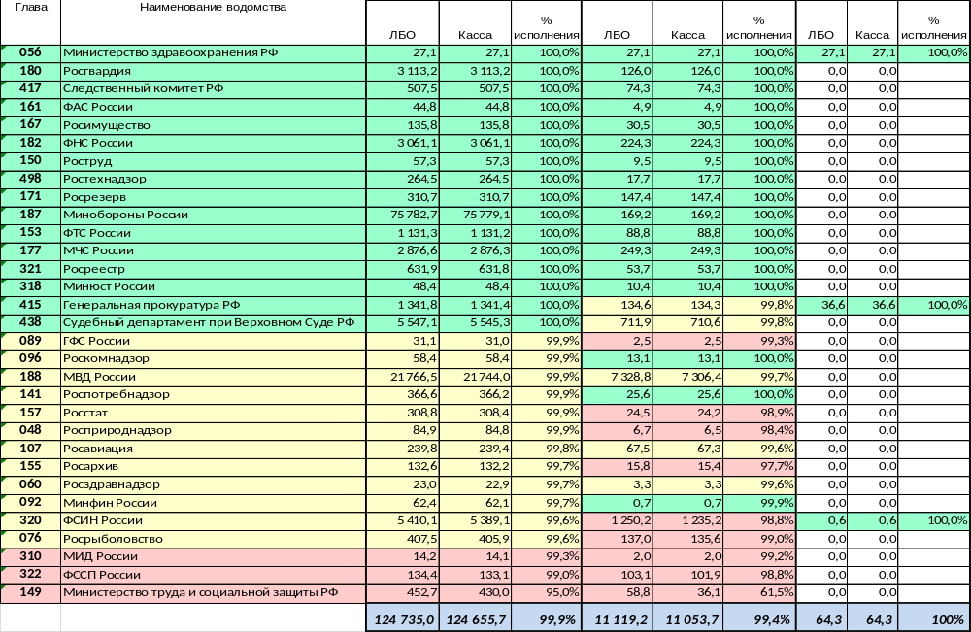
Исполнение федерального бюджета на 01.01.2025

Slide 4
Исполнение федерального бюджета на 18.04.2025
Расходы
млрд. руб.
Группы расходов, млрд. руб.
Наименование группы расходов | Группа расходов | ЛБО | Касса | % исполнения
Расходы на выплаты персоналу в целях обеспечения выполнения функций государственными (муниципальными) органами, казенными учреждениями, органами управления государственными внебюджетными фондами | 100 | 34,0 | 15,7 | 46,2%
Закупка товаров, работ и услуг для обеспечения государственных (муниципальных) нужд | 200 | 9,4 | 2,4 | 25,2%
Социальное обеспечение и иные выплаты населению | 300 | 23,0 | 18,4 | 79,9%
Капитальные вложения в объекты государственной (муниципальной) собственности | 400 | 0,2 | 0,0 | 0,0%
Межбюджетные трансферты | 500 | 24,6 | 5,5 | 22,4%
Иные бюджетные ассигнования | 800 | 0,3 | 0,1 | 48,7%
Итого: |  | 91,4 | 42,0 | 46,0%
ЛБО доведенные на л/с ПБС | 91,4
ЛБО закупки | 9,4
Обязательства, принятые на учет по закупкам | 8,1
Кассовые выплаты, всего | 42,0
% исполнения | 46,0 %
в т.ч. ПБС | 54,7 %
Достижение контрольных точек
 | Факт %
Извещения, приглашения принять участие в закупке (принимаемые БО) | 86,5%
Государственные контракты (принятые БО) | 78,3%
Госконтракты ПБС ФБ в рамках реализации нац. проектов заключены | 93,1%
Оплата контрактов | 25,1%

Slide 5
Контрольные точки, установленные НПА
Контрольный срок | Событие | Ответственный исполнитель | Меры ответственности
1 февраля | Внесение в перерегистрированные БО изменений в части уточнения срока исполнения, графика оплаты бюджетного обязательства и КБК по ГК (пункт 18 приказа Минфина России № 258н) | ПБС | -
1 марта | Направление предложений для внесения изменений в СБР в целях увеличения БА на исполнение обязательств, подлежавших оплате в 2024 году (международные обязательства, ГОЗ, средства рез. фонда Президента РФ, предоставленные после 1 декабря) (пункты 4, 31 постановления Правительства РФ № 1496; п.22 Постановления № 1995) | ГРБС | -
1 марта | Принятие актов (решений) об осуществлении капитальных вложений (пункт 16 постановления Правительства РФ № 1496) | ГРБС | Перераспределение БА в соответствии с решением Правительственной комиссии на другие объекты капитальных вложений
1 марта | Утверждение ПСД (за исключением ГК«полного цикла») (пункт 16 постановления Правительства РФ № 1496) | ГРБС
1 апреля | Детализация мероприятий, предусмотренных актами (решениями) об осуществлении кап. вложений (пункт 16 постановления Правительства РФ № 1496) | ГРБС | Перераспределение БА в соответствии с решением Правительственной комиссии на другие объекты капитальных вложений
1 апреля | Внесение изменений в перерегистрированные БО, поставленные на учет до начала текущего финансового года, исполнение которых осуществляется в текущем финансовом году в части уточнения срока исполнения, графика оплаты БО, а также, при необходимости, в части КБК | ПБС | -

Slide 6
Контрольные точки, установленные НПА
Контрольный срок | Событие | Ответственный исполнитель | Меры ответственности
1 апреля | Направление ГРБС (ПБС) Уведомления о превышении БО над ЛБО (пункт 17 приказа Минфина России № 258н) | ТОФК | -
1 июня | Завершение контрактации за счет ЛБО текущего финансового года и расчетов по ГК за счет доп. ЛБО (пункт 6 постановления Правительства РФ № 1496) | ПБС | Отзыв ЛБО для перераспределения в резервный фонд Правительства РФ
1 июня | Исполнение БО за счет ЛБО, выделенных из резервного фонда Правительства РФ в рамках пп. 15(1) -15(2) Постановления № 1496 (пункт 15(2) постановления Правительства РФ № 1496) | ПБС | Отзыв ЛБО для перераспределения в резервный фонд Правительства РФ
2 июня | Приостановление осуществления операций по санкционированию оплаты ДО ПБС за счет дополнительных ЛБО (пункт 9 постановления Правительства РФ № 1496) | ТОФК | -
 | Приостановление осуществления операций ПБС по постановке на учет БО, а также осуществление операций ГРБС по доведению (отзыву) ЛБО текущего года (пункт 12 постановления Правительства РФ № 1496) | ТОФК | -
2 июня | Приостановление осуществления операций по санкционированию оплаты ДО ПБС за счет ЛБО, выделенных из резервного фонда Правительства РФ (пункт 15(2) постановления Правительства РФ № 1496) | ТОФК | -

Slide 7
Контрольные точки, установленные НПА
Контрольный срок | Событие | Ответственный исполнитель | Меры ответственности
6 июня | Направление информации о ЛБО, не подлежащих отзыву (пункты 9 и 12 постановления Правительства РФ № 1496) | ПБС | -
3 - 6 июня | Отмена приостановления осуществления операций по санкционированию оплаты ДО ПБС за счет дополнительных ЛБО (пункт 9 постановления Правительства РФ № 1496) | ТОФК | -
 | Отмена приостановления осуществления операций по постановке на учет БО и осуществлению операций ГРБС по доведению (отзыву) ЛБО текущего года (пункт 12 постановления Правительства РФ № 1496) | ТОФК | -
10 июня | Отзыв на лицевые счета ГРБС дополнительных ЛБО (пункт 9 постановления Правительства РФ № 1496) | ТОФК | -
 | Отзыв на лицевые счета ГРБС ЛБО текущего года (пункт 12 постановления Правительства РФ № 1496) | ТОФК | -
10 июня | Отзыв ЛБО, выделенных из резервного фонда Правительства РФ, отозванных в декабре 2024 года в соответствии с п. 15(1) Постановления № 1496 (пункт 15(2) постановления Правительства РФ № 1496) | ТОФК | -
25 декабря | Завершение расчетов по ГК, заключенным в текущем финансовом году в связи с расторжением ранее заключенных ГК по соглашению сторон, решению суда или одностороннего отказа (пункт 8 постановления Правительства РФ № 1496) | ПБС | -

Slide 8
Контрольные точки, установленные НПА
Контрольный срок | Событие | Ответственный исполнитель | Меры ответственности
Не позднее 1 рабочего дня после внесения изменений в принимаемое БО | Аннулирование принимаемого БО (после 10 июня) (проект –пункт 12(1) постановления Правительства РФ № 1496) | ТОФК | Отзыв ЛБО на лицевые счета ГРБС для перераспределения в резервный фонд Правительства РФ
10 декабря | Отзыв на лицевые счета ГРБС ЛБО текущего года, прогнозируемых на указанную дату объема неисполнения в текущем финансовом году принятых подведомственными им получателями средств федерального бюджета бюджетных обязательств, связанных с осуществлением закупок товаров, работ, услуг (пункт 15(1) постановления Правительства РФ № 1496) | ГРБС, ПБС | -

Slide 9
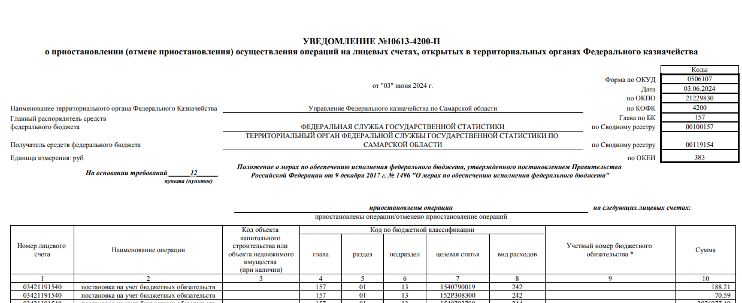
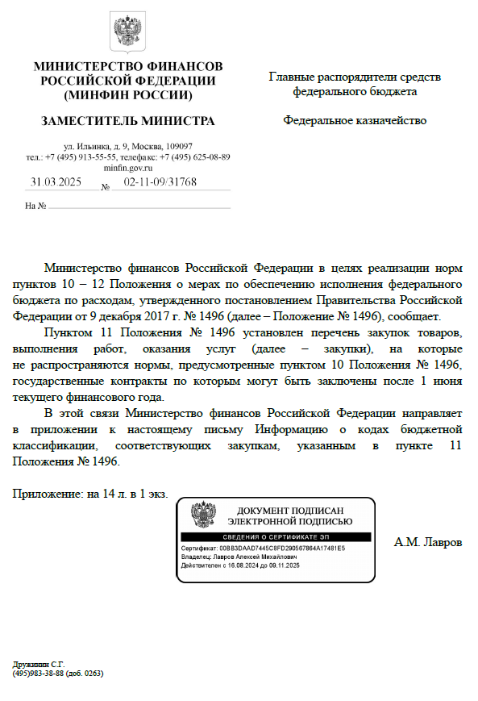
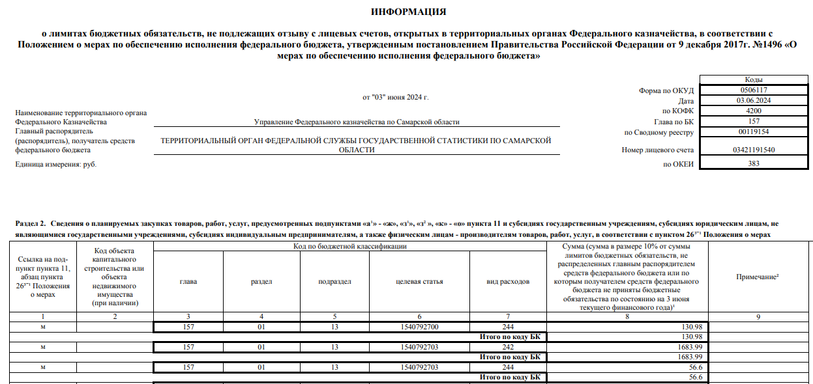
Отзыв ЛБО

Slide 10
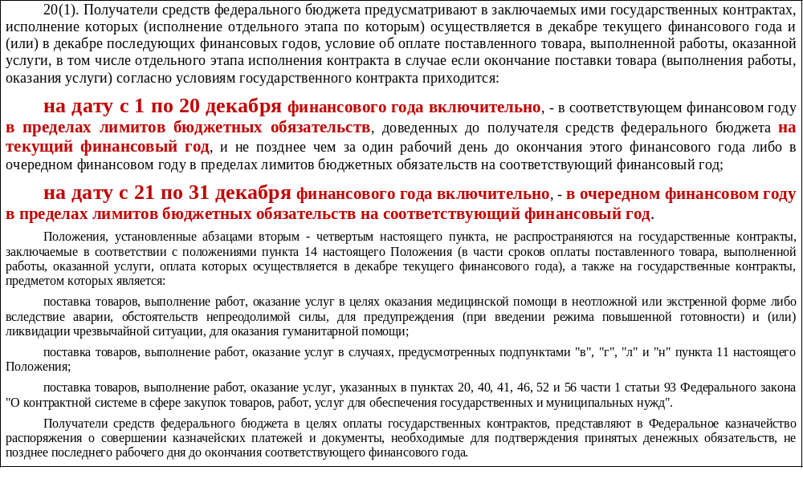
Сроки оплаты в соответствии с ППРФ 1496

Slide 11
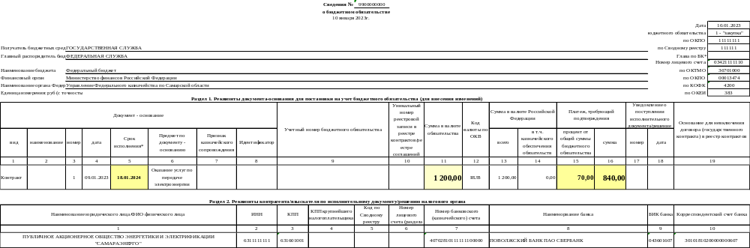
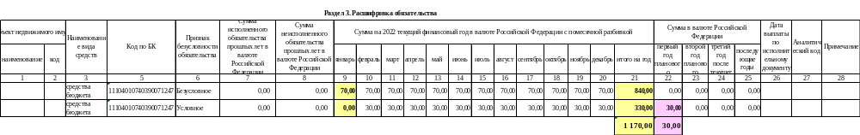
Формирование Сведений о бюджетном обязательстве
Срок оказания услуг ≠ Срок исполнения
ЛБО 2025 год = 1 170,00
ЛБО 2026 год = 30,00

Slide 12
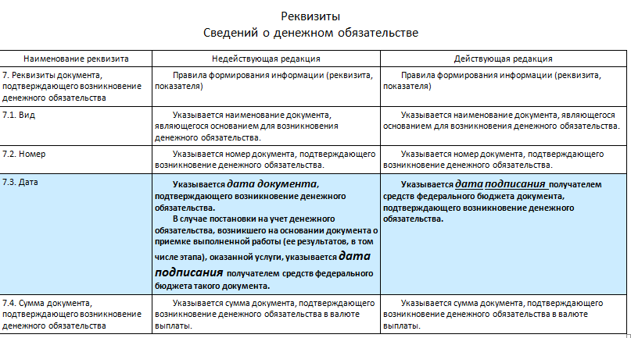
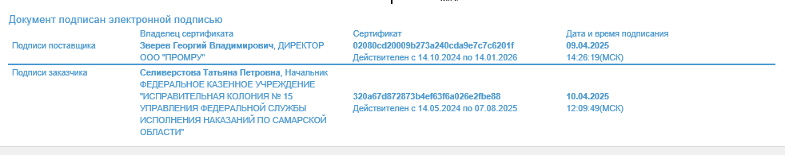
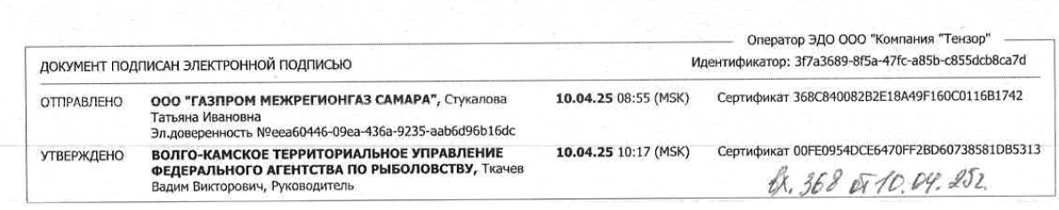
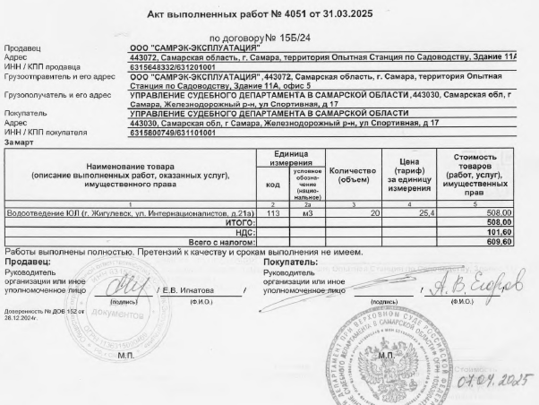
Формирование Сведений о денежном обязательстве

Slide 13
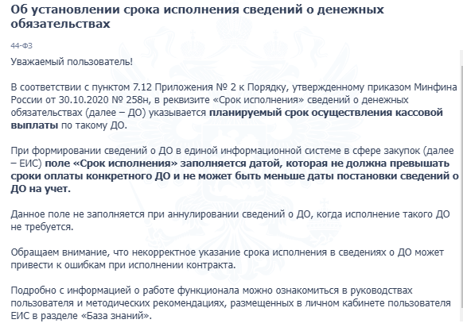
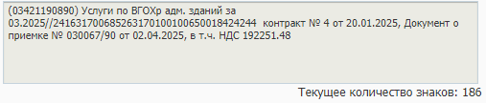
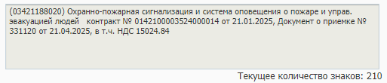
Формирование Сведений о денежном обязательстве

Slide 14
Процесс формирования принимаемых БО на основании дополнительных соглашений

Slide 15
Процесс формирования принимаемых БО
Информация о контракте
Принятое БО
Проект дополнительного соглашения
Принимаемое БО
1. Отправка БО для постановки на учет
ПУР/АС ФК
2.Учетный номер БО
Информация об изменении контракта
Принятое БО (связанное с дополнительным соглашением)
3. Отправка БО для постановки на учет
ПУР/АС ФК
4. Постановка на учет принятого БО и аннулирование принимаемого БО

Slide 16
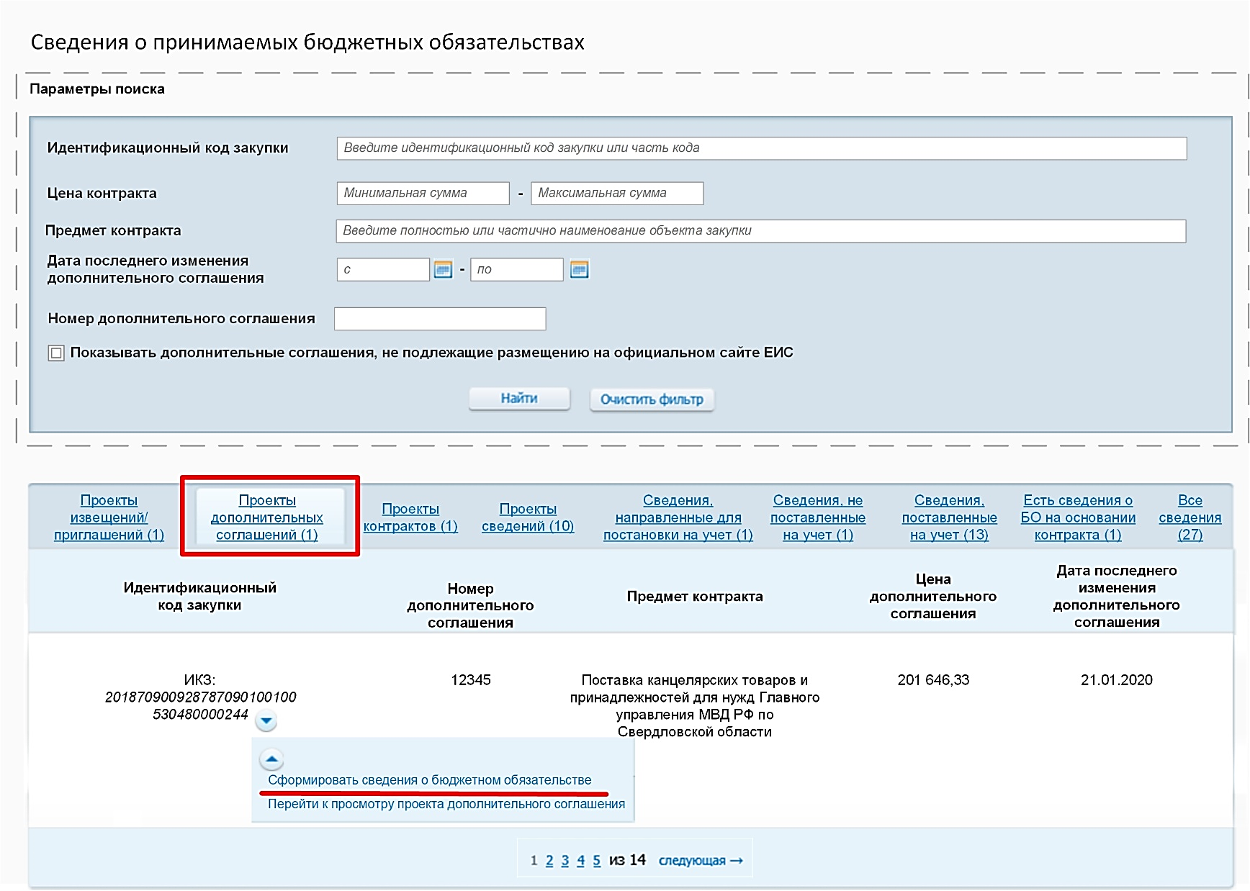
Формирование принимаемых БО в реестре принимаемых бюджетных обязательств
В реестре принимаемых БО на вкладке нужно найти необходимое дополнительное соглашение и выбрать пункт контекстного меню «Сформировать сведения о бюджетном обязательстве»
При нажатии на пункт контекстного меню «Сформировать сведения о бюджетном обязательстве» осуществляется переход к созданию новой версии принимаемых БО и открывается карточка формирования БО

Slide 17
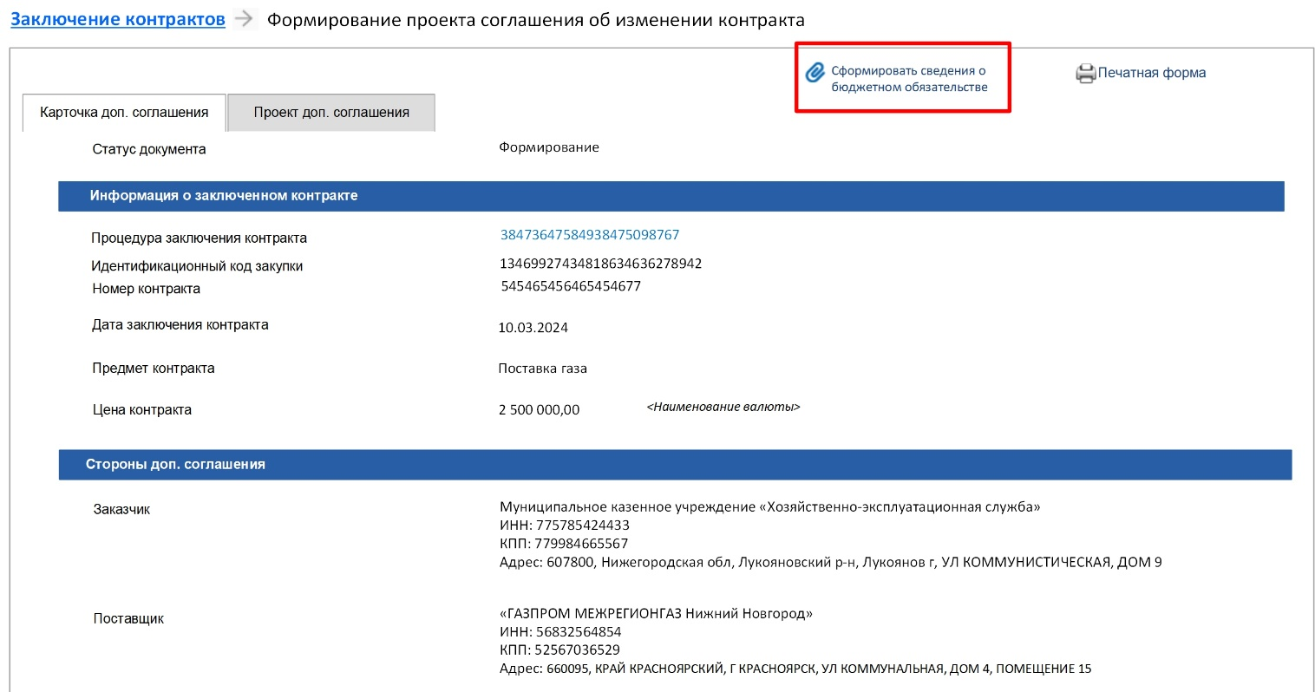
Формирование принимаемых БО из карточки проекта дополнительного соглашения
В карточке формирования дополнительного соглашения необходимо нажать на гиперссылку «Сформировать сведения о бюджетном обязательстве»

Slide 18
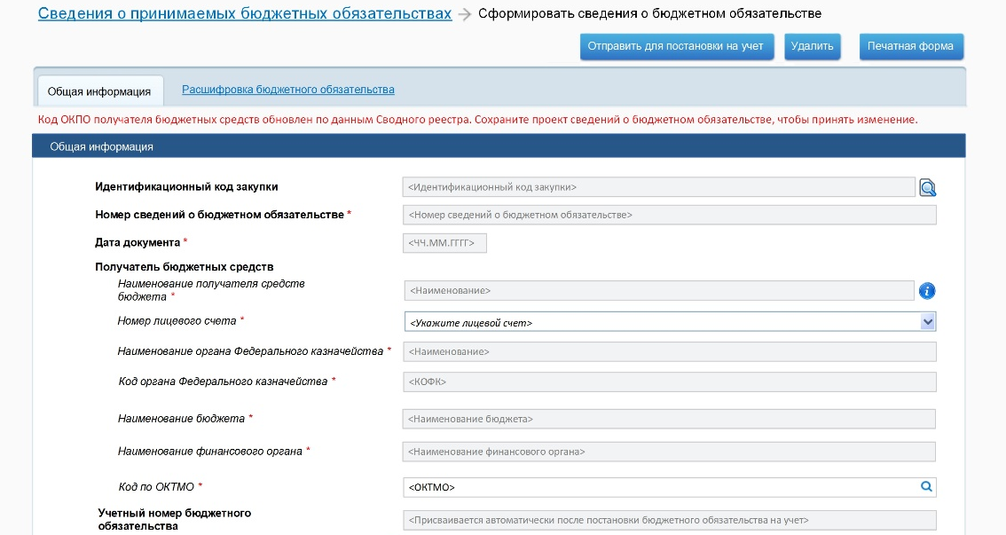

Карточка формирования принимаемых БО
Вкладка «Общая информация»
Поля на вкладке «Общая информация» заполняются информацией из связанного проекта дополнительного соглашения и недоступны для редактирования
Принимаемым БО присваивается новый учетный номер, поэтому при направлении БО для постановки на учет поле не заполняется

Slide 19
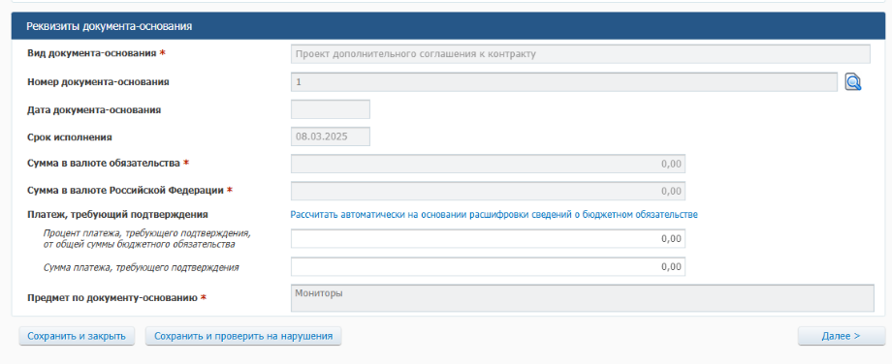
Карточка формирования принимаемых БО
Вкладка «Общая информация»
Номер автоматически заполняется номером из проекта дополнительного соглашения
Т.к. БО формируется на основании проекта дополнительного соглашения, то дата соглашения не заполняется
Принимаемое БО формируется в связи увеличением цены контракта, поэтому суммы заполняются разницей между новой ценой контракта в проекте дополнительного соглашения и ценой контракта, указанной в поставленных на учет сведениях о контракте
В карточке принимаемого БО Информация о контрагенте не отображается

Slide 20
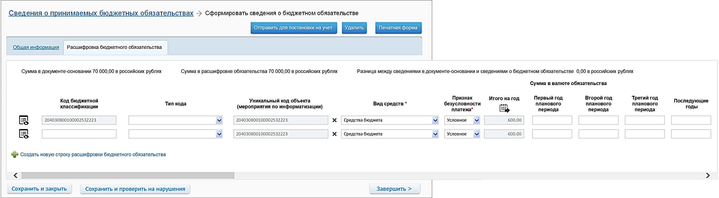
Карточка формирования принимаемых БО
Вкладка «Расшифровка бюджетного обязательства»
Сумма заполняется значением разницы сумм между ценой контракта и ценой дополнительного соглашения в разбивке по годам
Для указания КМИ/аналитического кода доступно добавление дополнительной строки. КБК заполняется данными из проекта дополнительного соглашения и недоступно для редактирования
Если в проекте дополнительного соглашения указано несколько кодов ОКС, то при формировании БО они доступны для выбора в выпадающем списке
Признак безусловности платежа заполняется на основании данных об авансовом платеже в проекте дополнительного соглашения
Если выполняется хотя бы одно из условий формирования принимаемого БО, то КБК и код ОКС заполняются данными из проекта дополнительного соглашения и недоступны для редактирования

Slide 21



Изменение и аннулирование принимаемых БО
на основании проекта дополнительного соглашения
Внесение изменений в принимаемые БО, ранее направленные для постановки на учет, доступно, если :
Проект дополнительного соглашения находится в статусе «Формирование» или «Согласование УО»
Принимаемое БО находится в статусе «Поставлено на учет» или «Не поставлено на учет»
Аннулирование принимаемых БО осуществляется автоматически, после постановки на учет сведений о принятых БО и включения проекта дополнительного соглашения в сведения о государственном контракте.
Аннулирование принимаемых БО осуществляется самостоятельно заказчиком, если оно было поставлено на учет и связанный проект дополнительного соглашения отменен (находится в статусе «Архив» или «Контракт не заключен»).
После того как дополнительное соглашение было размещено и сведения были внесены в государственный контракт изменение и аннулирование принимаемого БО вручную заказчиком не допускается

Slide 22
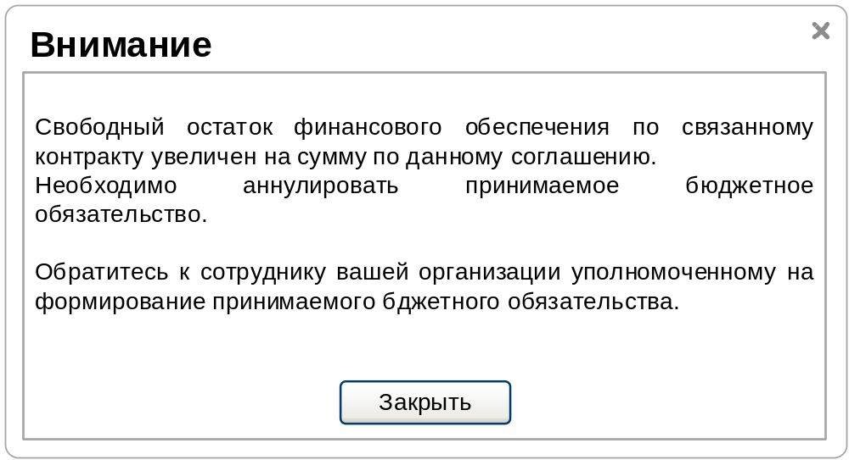
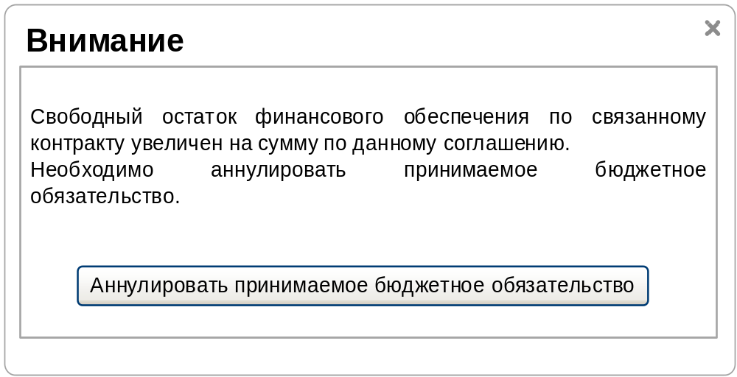
Аннулирование принимаемых БО на основании проекта дополнительного соглашения
При размещении документа «Информация об отмене процедуры заключения дополнительного соглашения» или отказа от дополнительного соглашения с переходом проекта дополнительного соглашения в статус «Архив» отображается сообщение о необходимости аннулирования принимаемого БО
Для пользователей, которые имеют права работы с принимаемым БО, также доступна возможность перейти к аннулированию принимаемого БО

Slide 23
Выплаты на карты «Мир»

Slide 24

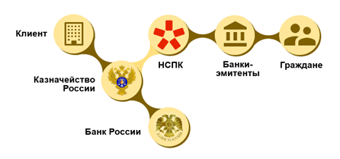
Выплаты на карты «Мир»
Сервис предусматривает взаимодействие Федерального казначейства с оператором платежной системы «Мир» (АО «Национальная система платежных карт») в режиме реального времени в целях обеспечения проверки действительности карт и моментального зачисления денежных средств с использованием лишь номера карты.
Ключевые преимущества:
Меньше реквизитов – меньше ошибок
Перевод денежных средств на банковские счета предусматривает указание реквизитов банковского счета (20 знаков), реквизитов кредитной организации (наименования, идентификационного кода (9 знаков), а также номера корреспондентского счета (20 знаков), что повышает риск возникновения ошибки.
В то же время для осуществления выплат на карты «Мир» необходимо указать лишь два реквизита получателя денежных средств: номер платежной карты «Мир» (от 16 до 19 цифр) и дату рождения.
Все под контролем
На всех этапах обработки платежной информации происходит автоматизированный контроль номера платежной карты, а непосредственно перед осуществлением выплат – автоматическая проверка действительности платежной карты «Мир», осуществляемая банком-эмитентом (банком, выпустившим карту).
Подобные проверки позволяют минимизировать операционные ошибки, а также исключают выплату денежных средств по неактуальным реквизитам (в том числе в случае утраты карты или в случае указания номера платежной карты, счет которой закрыт).
Кроме того, технология предусматривает информирование плательщика о конкретных причинах невозможности зачисления средств, что обеспечивает гарантированное доведение денежных средств до получателя.
Просто, быстро, удобно
На основании одного оформленного в электронной форме платежного документа клиент Федерального казначейства может осуществить множество выплат (до 10 000) – это значительно оптимизирует процесс документооборота и, как следствие, ускоряет процесс доведения денежных средств до получателей.
Без обеда и выходных
Средства, перечисленные в рамках технологии прямых выплат на карты «Мир», зачисляются моментально, в том числе в выходные, нерабочие праздничные и просто нерабочие дни.

Slide 25
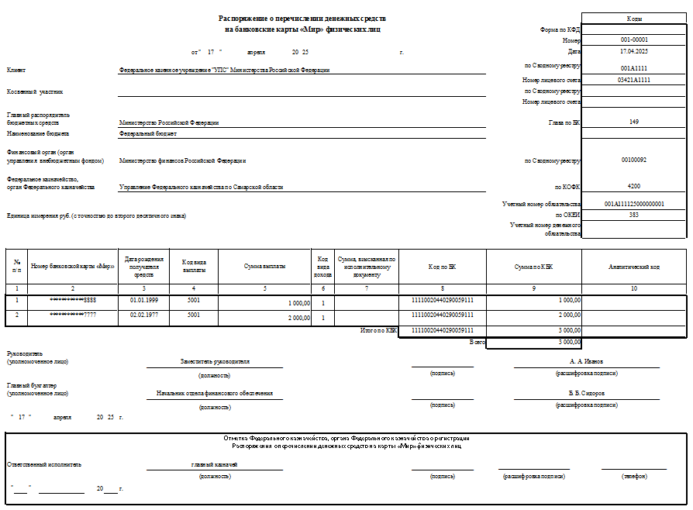
Выплаты на карты «Мир»
Управление расходами: средства ФБ
Все сервисы
Компонент санкционирования расходов: ПБС, ИПБС, АИФ
Перечисление на карты «Мир»
Распоряжение о перечислении на карты «Мир»
Все документы

Slide 26
Спасибо
за внимание!

